Slide 1
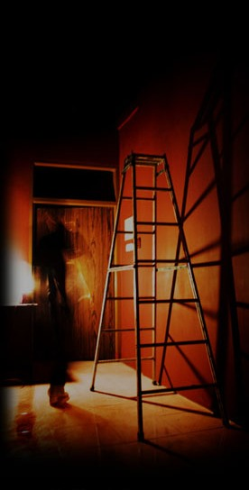
ما
تفسیرها
یافته ها
باستان شناسها
سیاست

Slide 2
بخش 1: دیالوگ

Slide 6
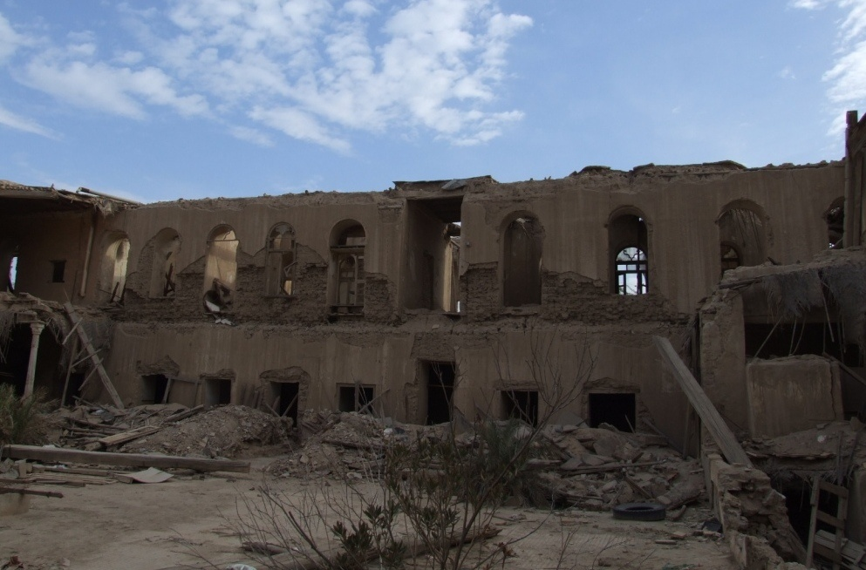

Slide 11
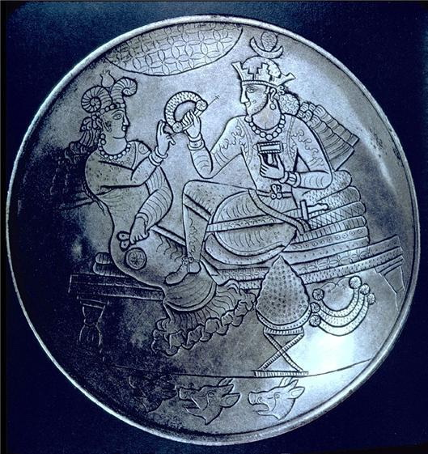

Slide 12
پشت آن زیبایی محصور در ماده فرهنگی

Slide 13
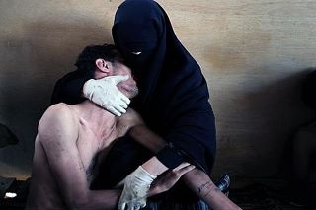

Slide 14
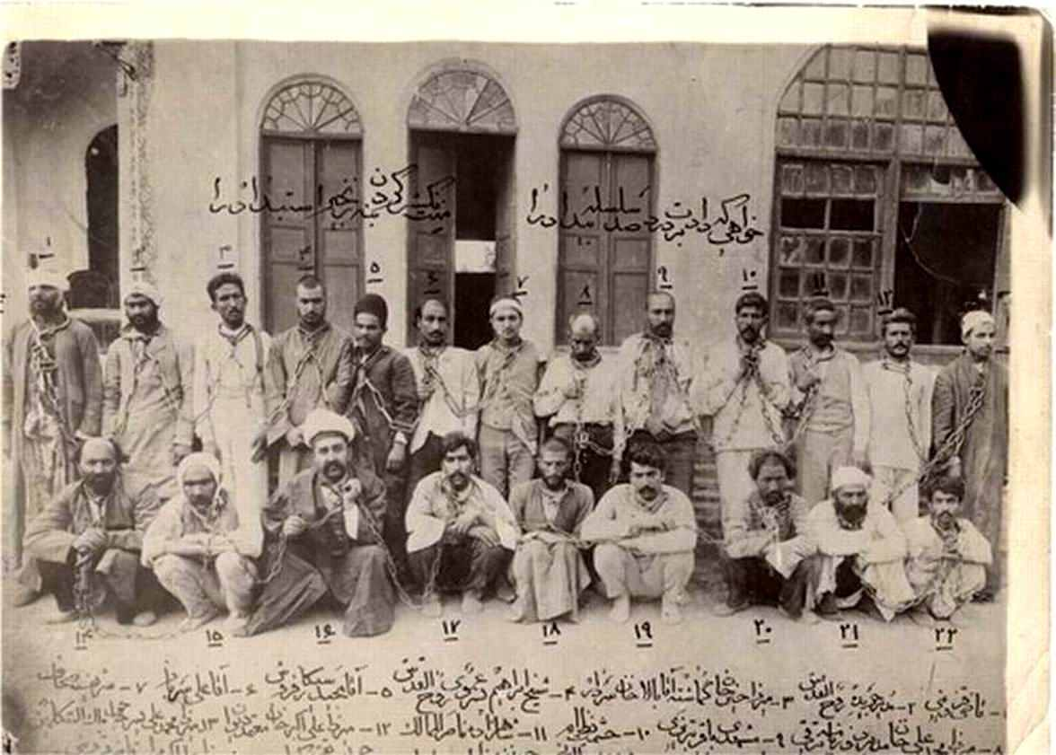
ذ

Slide 15
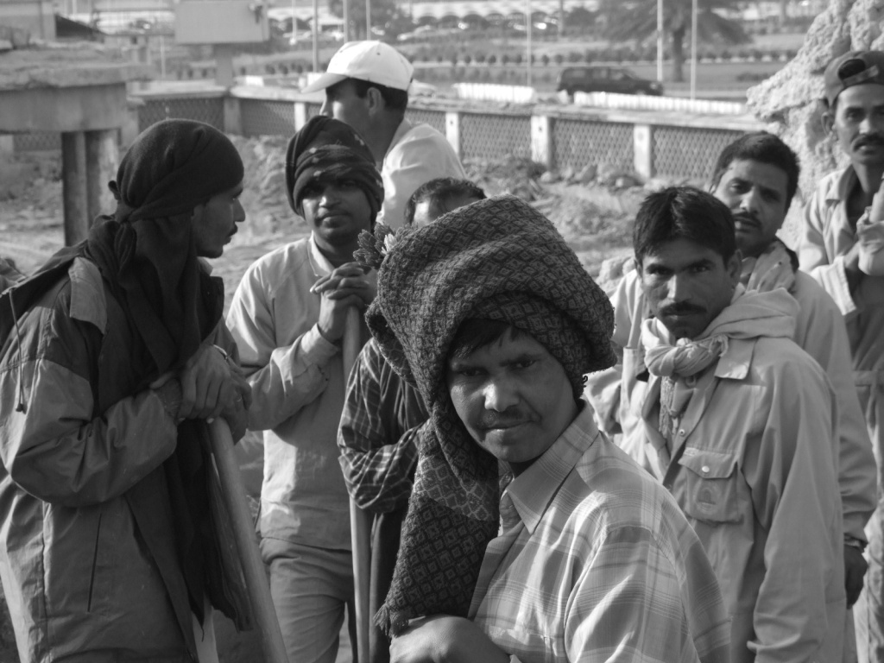

Slide 16
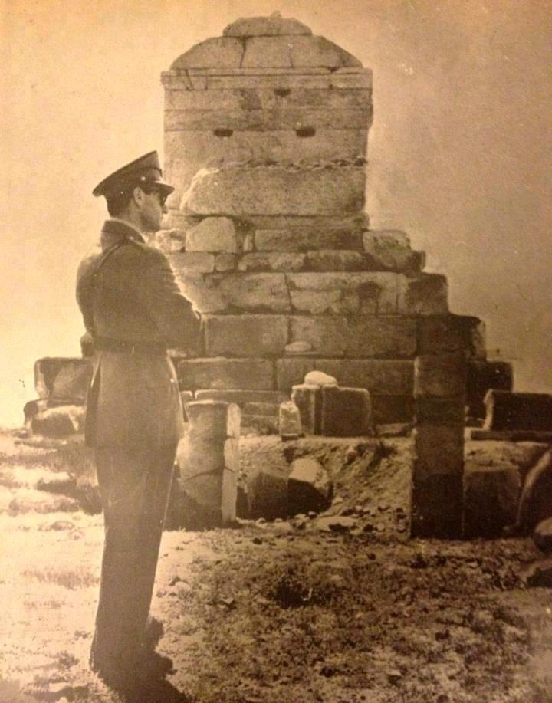
در مقام رویداد تاریخی
کوروش آسوده بخواب ما بیداریم

Slide 17
تاریخ کابوس است , سعی می کنم بیدار شوم و دیگر نبینمش...
جیمز جویس
هر سند تاریخی تنها سند تاریخی بی طرفانه است
کالینگوود
کوروش آسوده بخواب ما بیداریم
محمد رضا پهلوی
تاریخ زنجیری است که دنیای قدیم به پای خود بسته است
هانا آرنت
گذشته سرزمین دیگری است

Slide 18
باستان شناسی استعماری
21
باستان شناسی پروپاگاندیستی

Slide 22
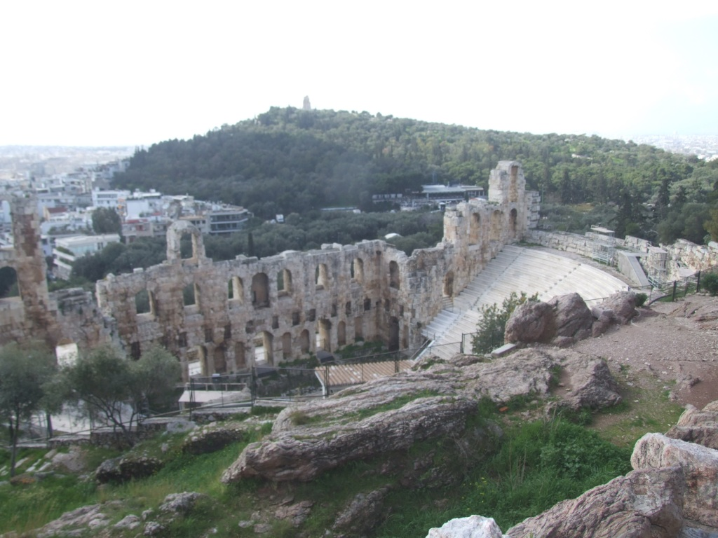
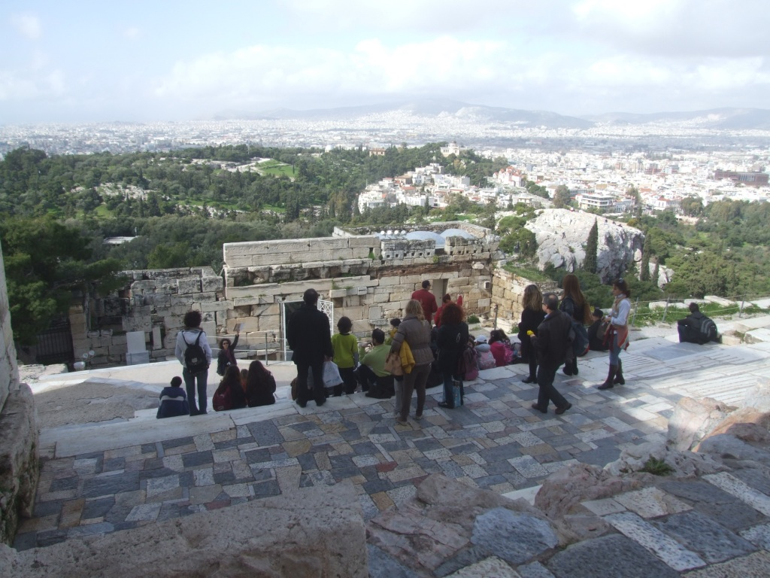
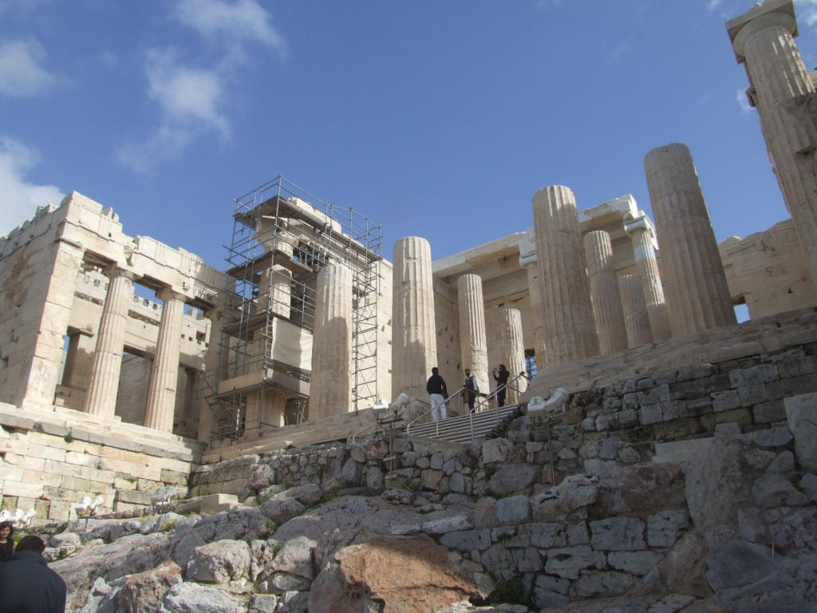
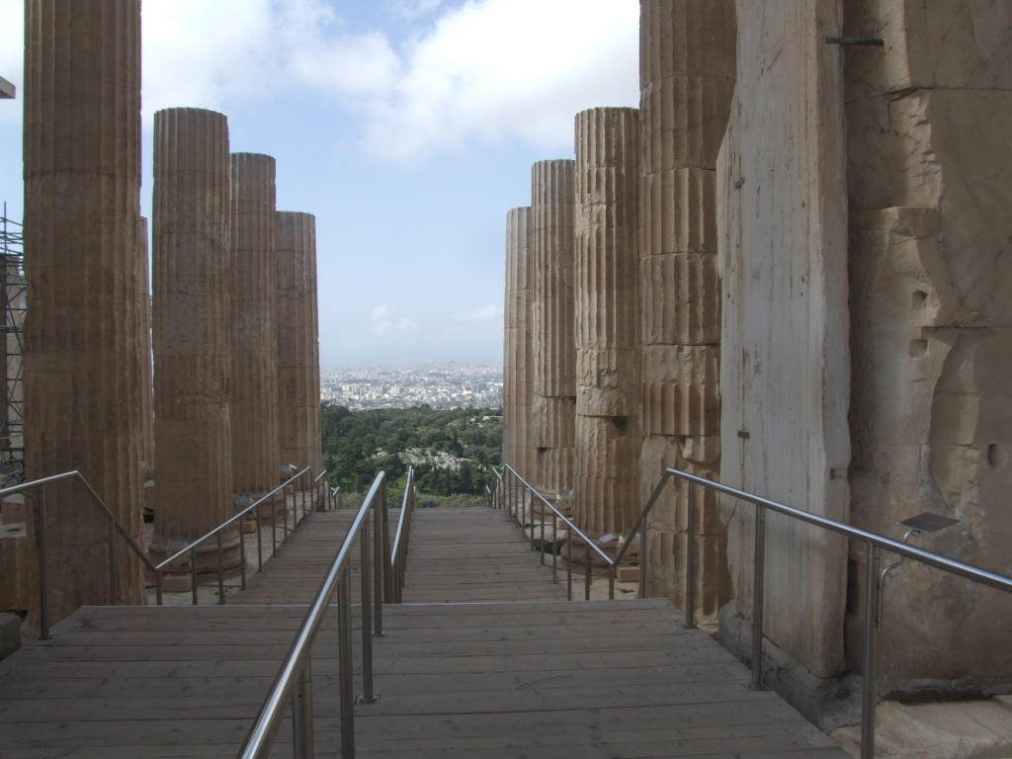
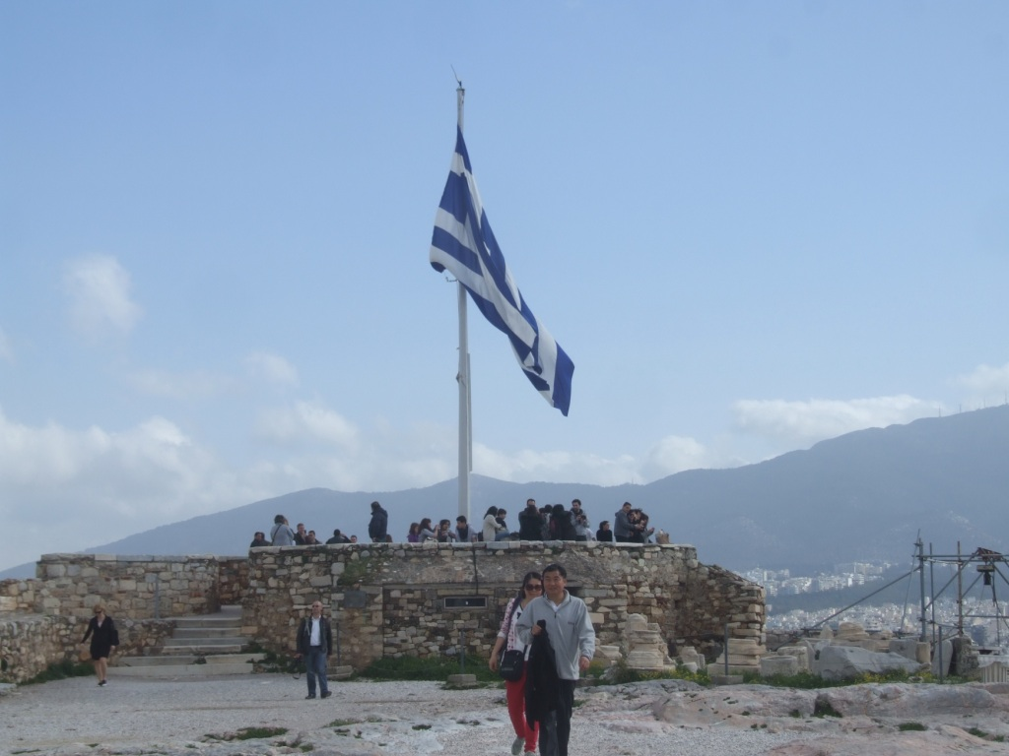

Slide 24
فرای استعمار

Slide 25
کار مصرشناس شناخت مومیایی نیست, کار او شناخت زندگی انسانی است که مومیایی شده است پیش از مرگش...
پتری, 1904

Slide 28
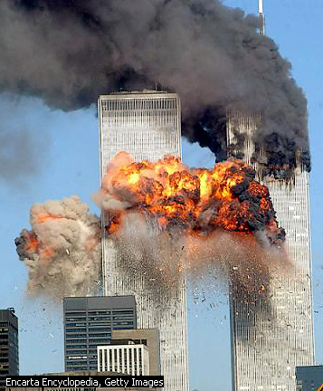

Slide 29
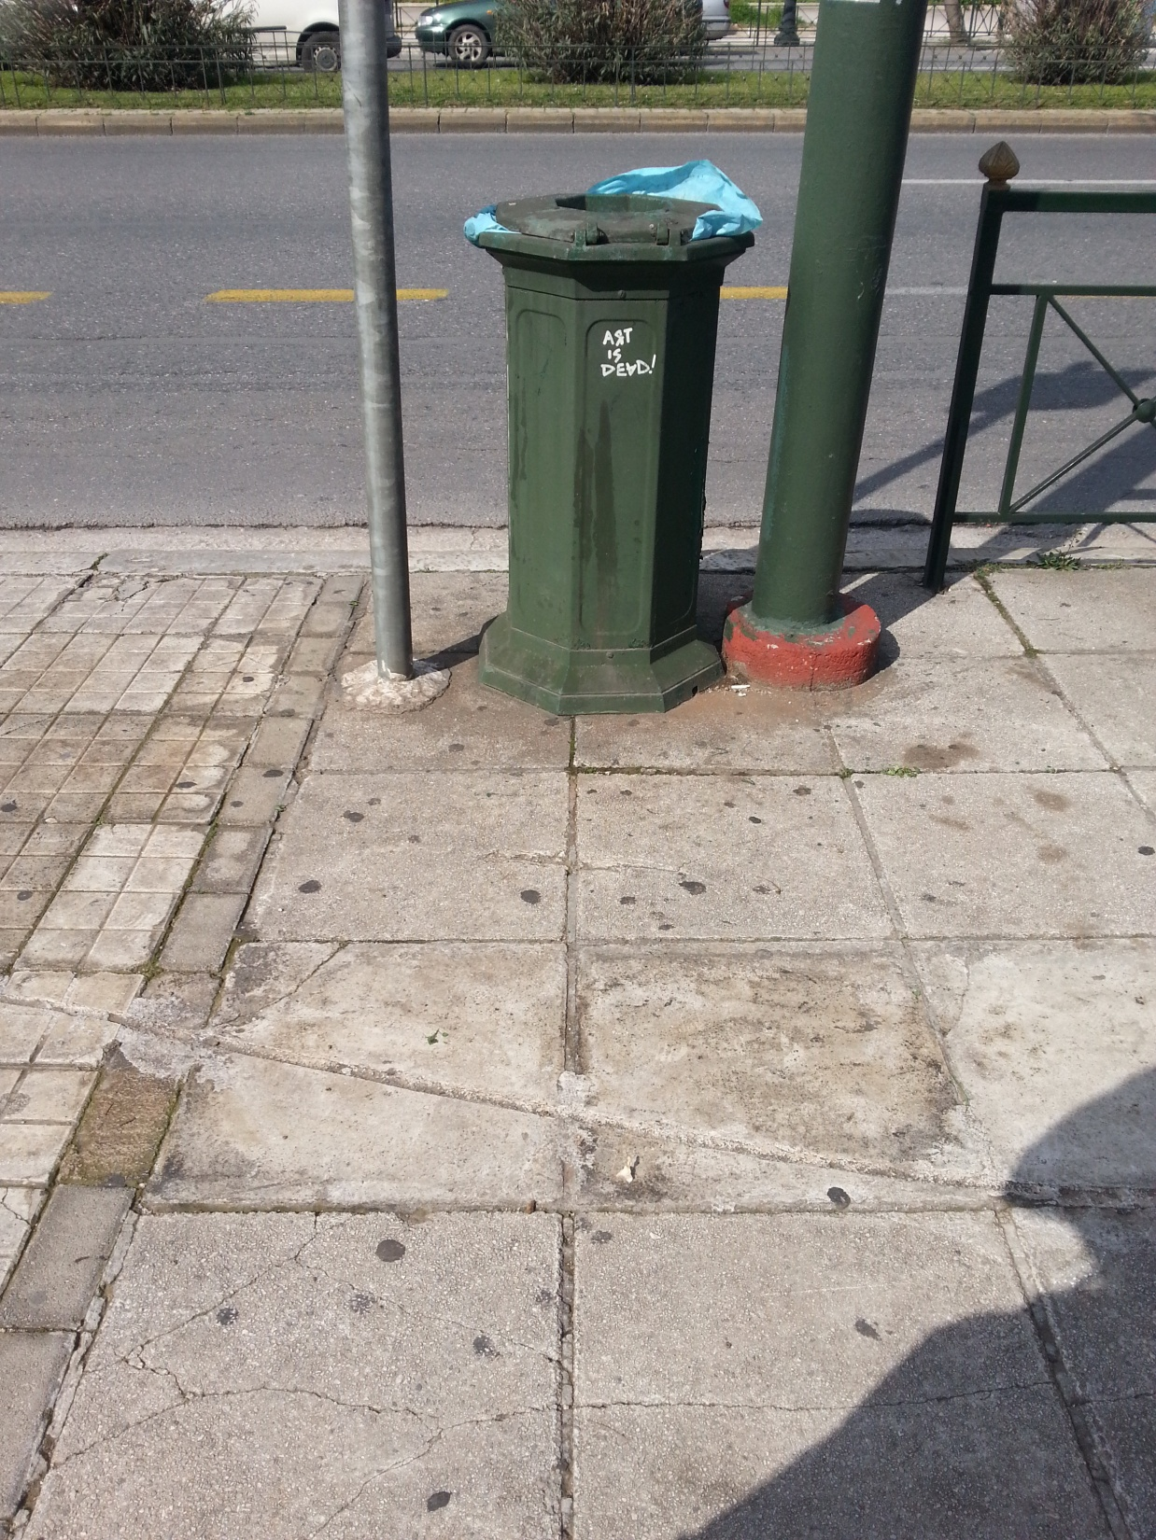
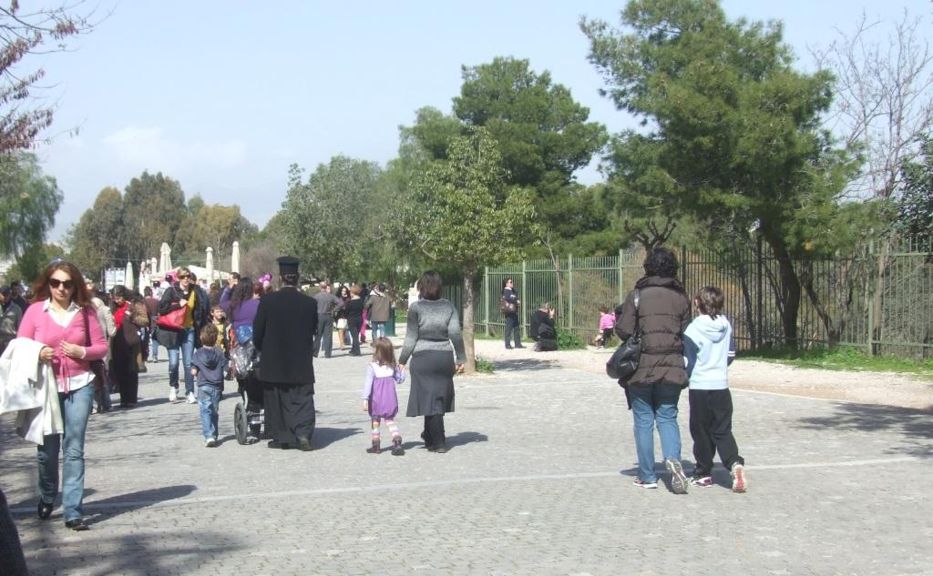

Slide 30
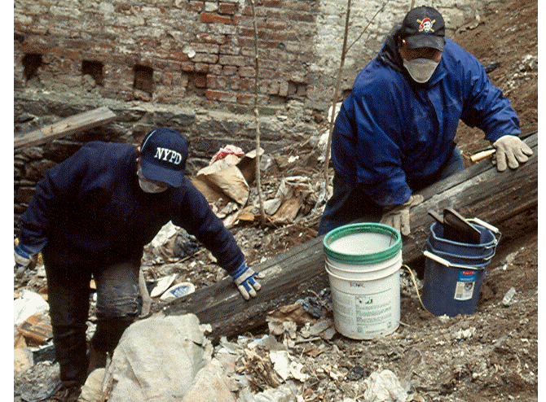
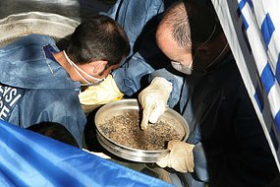
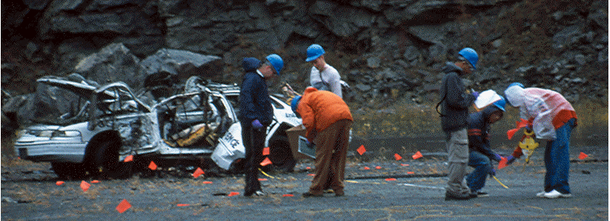
حضور باستان شناسان پلیسی در صحنه های قتل و جرم

Slide 31
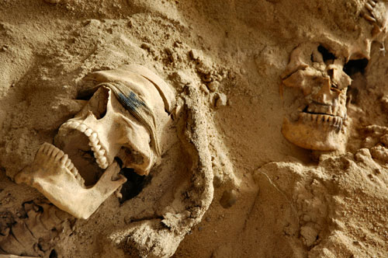
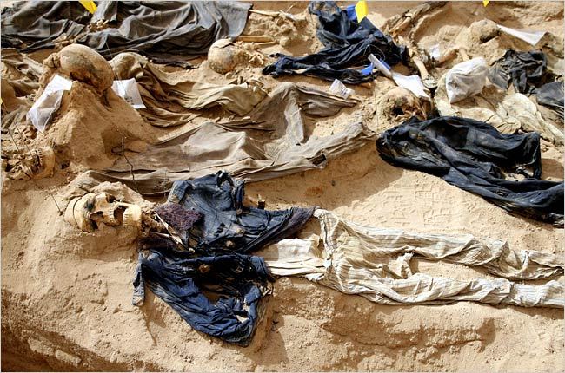
گورهای دسته جمعی در عراق

Slide 32
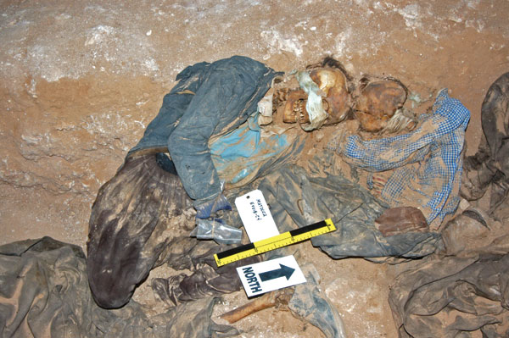
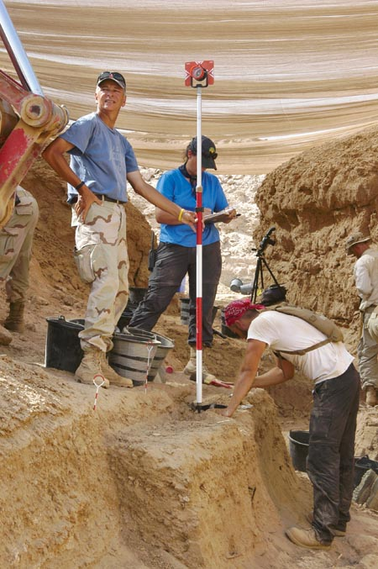
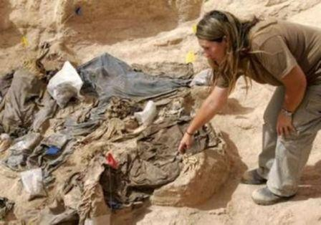
کاوش در گورهای دسته جمعی

Slide 33
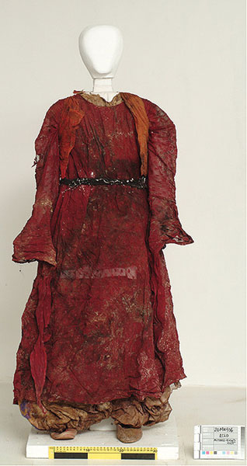
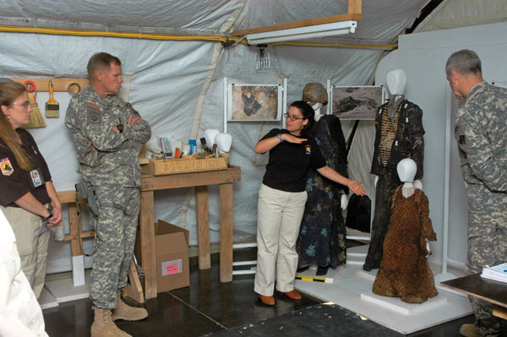
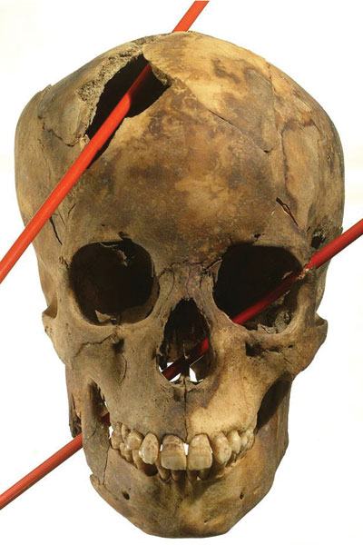
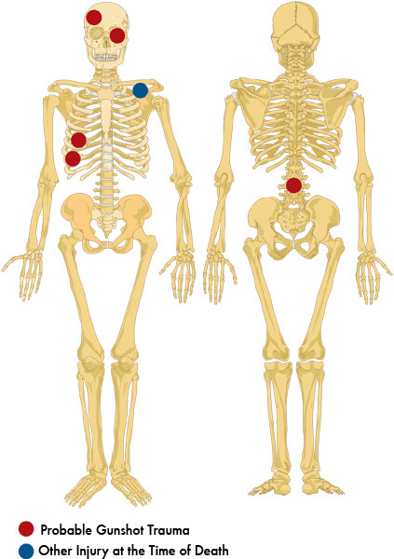
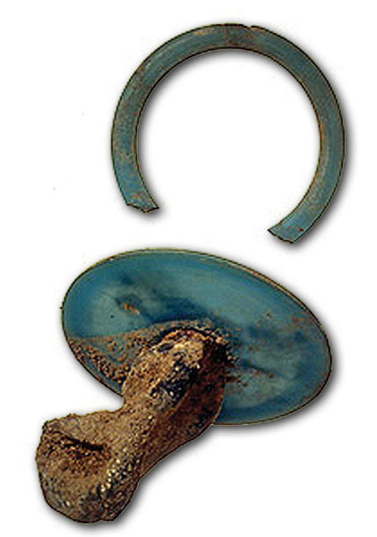
برخی شواهد ارائه شده در دادگاه صدام از کشتار موتهانا

Slide 34
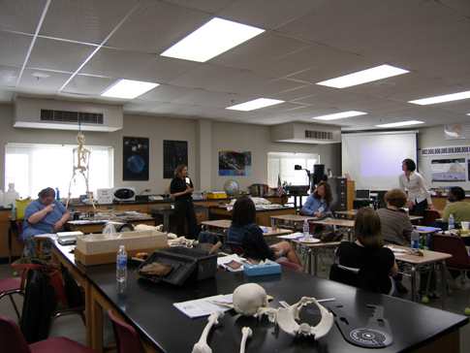
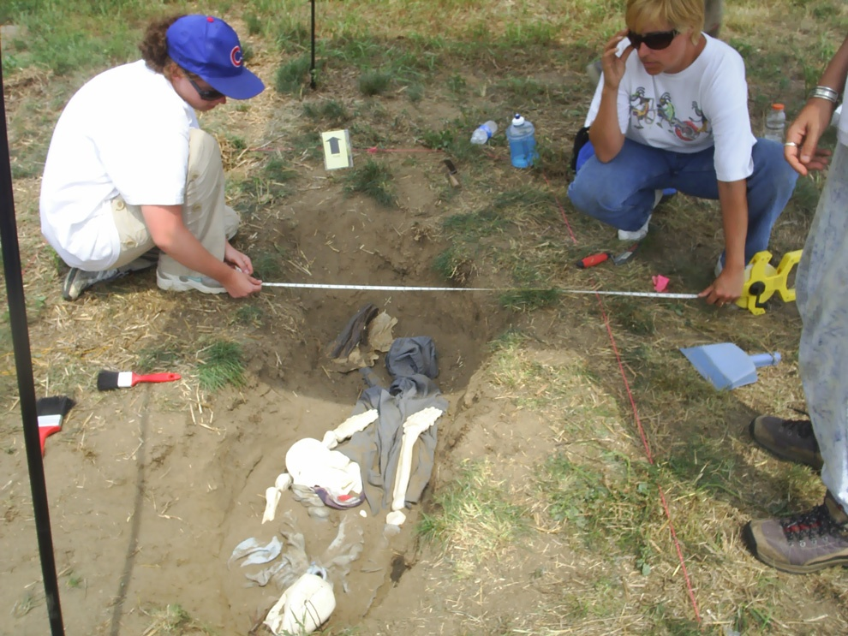
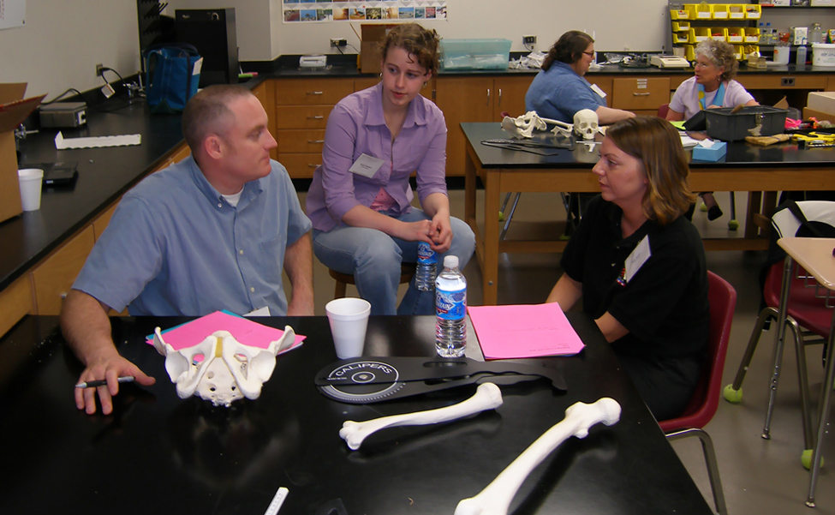
کلاسهای آموزشی دوره های فوق لیسانس و دکتری باستان شناسی پلیسی

Slide 35
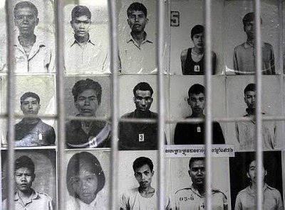
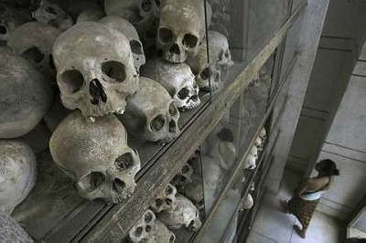

Slide 36
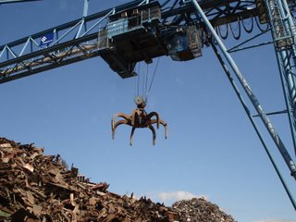
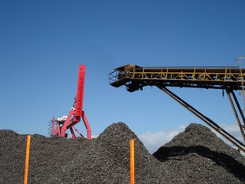
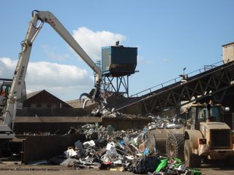
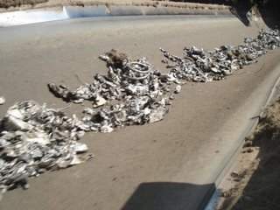

Slide 37
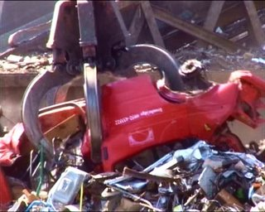
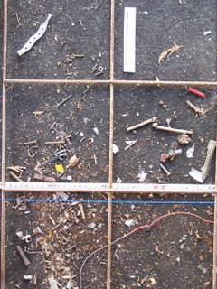
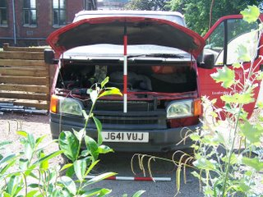
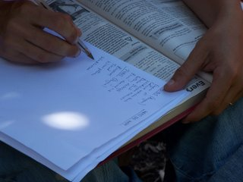
باستان شناسی در گورستان ماشین و خودرویی که بازیافت شد

Slide 38
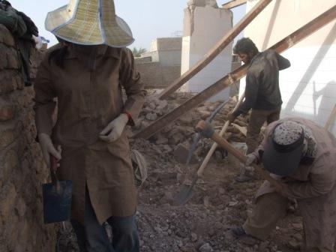
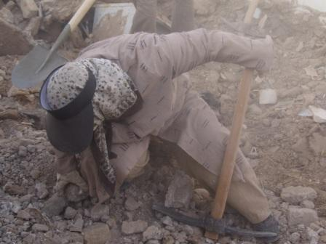
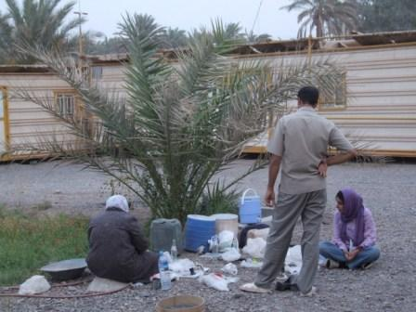
عکاس : مریم نعیمی

Slide 39
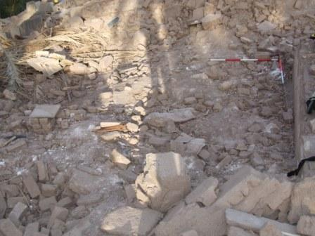
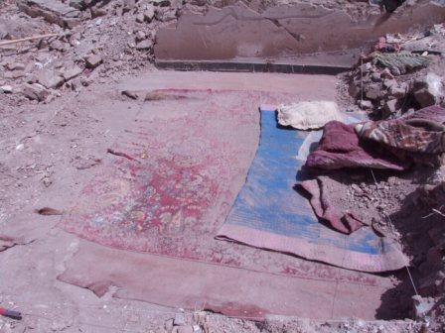
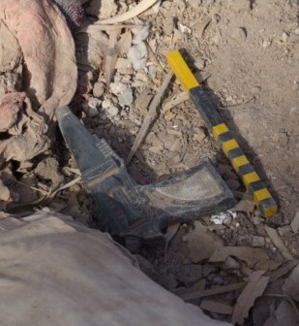
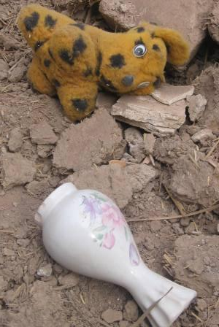

Slide 40
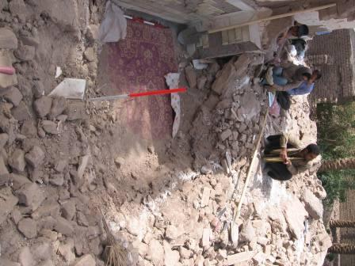
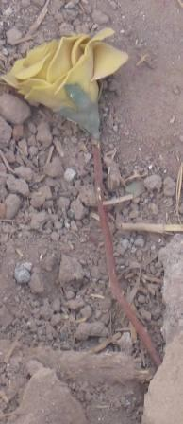
عکاس : مریم نعیمی

Slide 41
عکاس : مریم نعیمی

Slide 42
استخوانهای خانواده نیکلای آخرین تزار روسیه
موزه جنایات خمرهای سرخ

Slide 43
Things Are Us!

Slide 44
تخیل در باستان شناسی
فرای تفسیر

Slide 45
فعلا ادامه دارد....

